Slide 1
컴퓨터 네트워크
2023. 3. 2.
담당교수 : 이 상범

Slide 2
교수 소개
이름 : 이 상범
소프트웨어 학과 전임교수
전공분야 : 소프트웨어 공학, 네크워크, 생물 정보학, 정보검색, IoT
연구실 : 404호 (031-8005-3224)
E-mail : sblee@dankook.ac.kr
상담 시간 : 수업 전후, 이메일, 전화
관심분야 : Human beings

Slide 3
강의 소개
네트워크의 주요 용어 및 개념에 대하여
인터넷의 기반이 되는 TCP/IP 프로토콜 중심으로
Bottom up 방식이 아닌 Top down 방식으로
반복적으로 설명
동영상 강의 자료 활용 예정

Slide 4
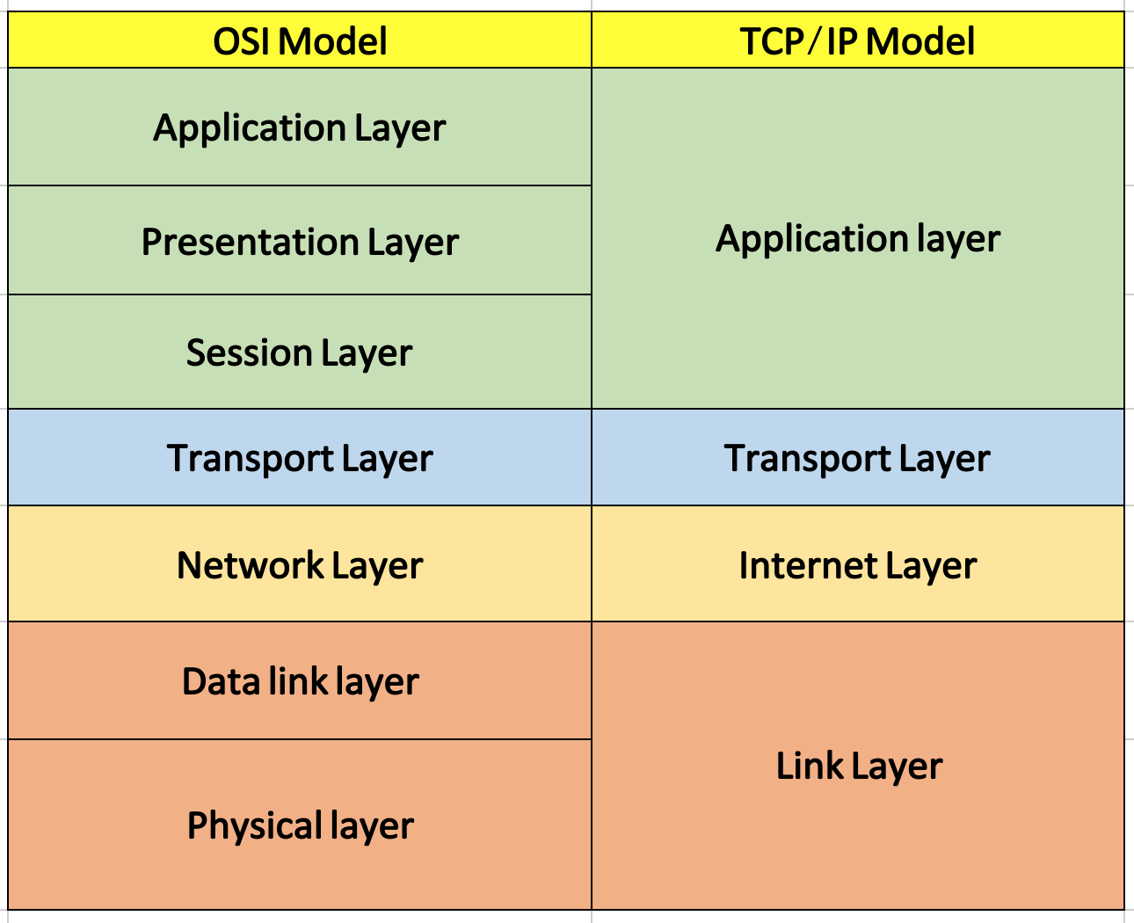
강의 목차
컴퓨터 네트워크와 인터넷
어플리케이션 계층
트랜스포트 계층
네트워크 계층
링크 계층
무선 이동 네트워크
네트워크 보안(?)

Slide 5
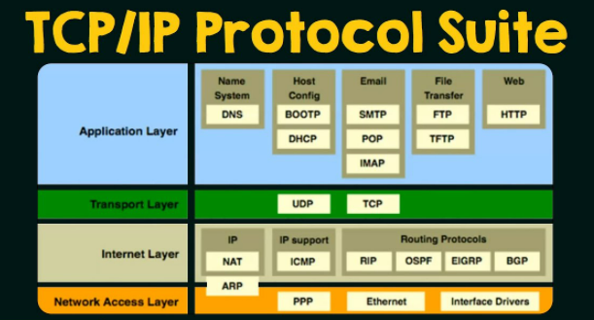
Notes:
https -> 보안문제까지 포함

Slide 6
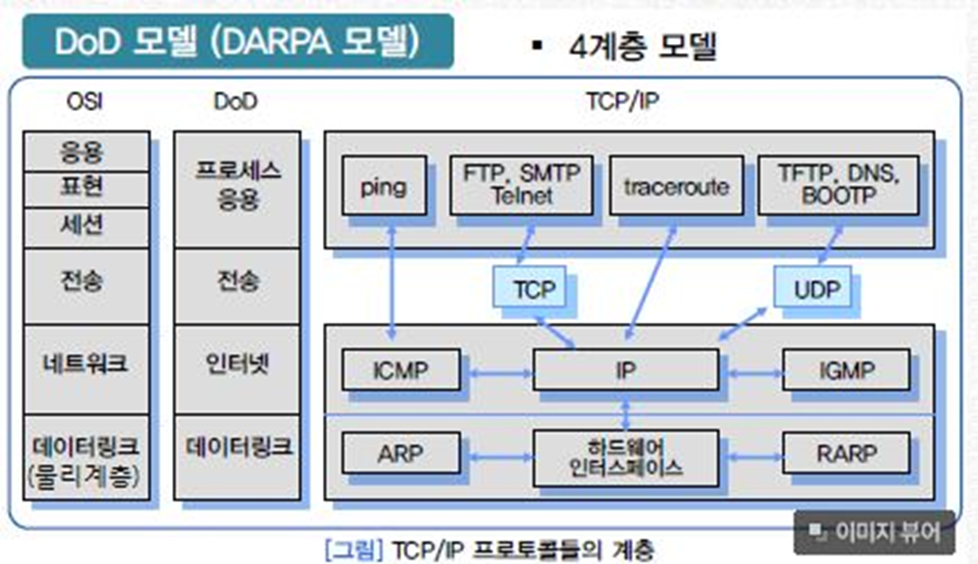

Slide 7
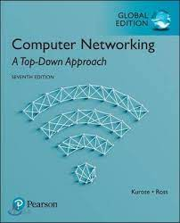
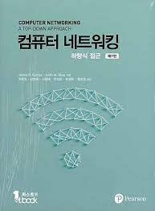
교재
Computer Networking A Top-Down Approach
James F. Kurose Keith W. Ross 7판
번역본
컴퓨터 네트워킹 하향식 접근 제 7판
퍼스트북
저자 온라인 강의 (영어 강의)
https://gaia.cs.umass.edu/kurose_ross/online_lectures.htm

Slide 8
강의 방식
전통적인 이론 강의(3.0시간)
대면 수업
동영상 강의 활용
유튜브 등 온라인 강의 활용

Slide 9
수업 진행 사항
대면 수업 위주 (필요시엔 동영상 활용)
영어 수업 (ppt및 강의교재는 영어, 수업은 한국어)
중간 고사, 기말 고사
과제 및 프로젝트
블로그 : 네트워크 강의 내용 정리 (wix, wordpress, 기타)
네트워크 프로그래밍 (소켓 프로그래밍)
기타

Slide 10
성적 산출 방식
중간고사, 기말 고사
과제물
출결 사항
성적 비율 (학교 규정에 따라)
A+, A :
B+, B :
C, D, F :
성적에 대하여

Slide 11
수업 취지
네트워크의 기본 개념을 이해하고,
사물인터넷 등 향후 ICT 기술의 흐름을 파악
네트워크 기술을 활용하여 자신의 응용 프로그램을 작성할 수 있는 능력을 향상

Slide 12
대학 생활의 조언
영어 공부에 충실
다양한 주제의 많은 책 읽기
친구들 많이 사귀기
동아리 등 교외 활동 적극 참여

Slide 13
기타
수업 시간에 스마트폰 사용 자제
코로나 확진 또는 의심 학생은 유고 결석 인정
수업에 집중해 주길

